Slide 1
语法分析的方法：
  自下而上分析法(Bottom-up)
  自上而下分析法(Top-down)
    基本思想：它从文法的开始符号出发，反复使用各种产生式，寻找"匹配"的推导。
    递归下降分析法：对每一语法变量(非终结符)构造一个相应的子程序，每个子程序识别一定的语法单位，通过子程序间的信息反馈和联合作用实现对输入串的识别。
    预测分析程序
      优点：直观、简单和宜于手工实现。

Slide 2
语法分析的方法：
  自下而上分析法(Bottom-up)
    基本思想：从输入串开始，逐步进行“归约”，直到文法的开始符号。即从树末端开始，构造语法树。所谓归约，是指根据文法的产生式规则，把产生式的右部替换成左部符号。
    LR分析法：规范归约

Slide 3
3.3.1 自下而上分析的基本方法
思路：从句子ω开始，从左到右扫描ω，反复用产生式的左部替换产生式的右部、谋求对ω的匹配，最终得到文法的开始符号，或者发现一个错误。
3.3.1.1 规范归约与“剪句柄”
定义3.9设αβδ是文法G的一个句型，
若 存在S =*>αAδ，A =⁺>β，
则 称β是句型αβδ相对于A的短语，
特别的，若 有A→β，则 称β是句型αβδ相对于产生式A→β的直接短语。
一个句型的最左直接短语被称为句柄。 ■
① 直观上，句型是一个完整结构，短语是句型中的某部分(针对某非终结符)。S是一个句型而不是一个短语(树根不是短语)。
② 短语形成的两个要素：
1．从S可以推导出A，即S=*>αAδ；
2．从A至少一次推导出β，即A=⁺>β。

Slide 4
G(E)： E → i| E+E | E-E | E*E | E/E | (E)
i*i+i
E*i+i
E*E+i
E+i
E+E
E
E
E
+
E
E
*
E
i
i
i

Slide 5
归约
采用“移进－归约”思想进行自下而上分析。
基本思想：用一个寄存符号的先进后出栈，把输入符号一个一个地移进到栈里，当栈顶形成某个产生式的候选式时，即把栈顶的这一部分替换成(归约为)该产生式的左部符号。

Slide 6
例：设文法G(S)：
(1) S → aAcBe
(2) A → b
(3) A → Ab
(4) B → d
试对abbcde进行“移进－归约”分析。
a
b
a
A
a
b
A
a
A
a
c
A
a
d
c
A
a
e
B
c
A
a
S
B
c
A
a
bbcde
bcde
bcde
cde
cde
de
e
abbcde
e

Slide 7
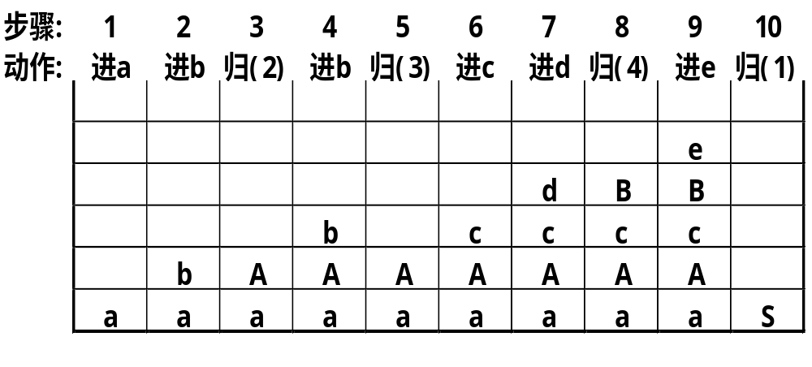

Slide 8
例3.14 用移进-归约方法分析abbcde：
abbcde<=aAbcde<=aAde<=aABe<=S
(1)S→aABe (2)A→b
(3)A→Abc (4)B→d
栈 剩余输入 改变格局的动作
# abbcde# 移进
#a bbcde# 移进
#ab bcde# 归约，(2)A→b
#aA bcde# 移进
#aAb cde# 移进
#aAbc de# 归约，(3)A→Abc
#aA de# 移进
#aAd e# 归约，(4)B→d
#aAB e# 移进
#aABe # 归约，(1)S→aABe
#S # 接受
可以看出：
① 句柄总是在栈顶形成(最左归约)。
② 栈中保留的总是一个右句型的前缀(加上若干终结符形成句型)，称为活前缀；
③ 最左归约是逻辑上从下到上构造一棵语法树，或从下到上为语法树剪句柄。
需要解决的问题： （由分析表确定）
① 如何保证栈中总是活前缀 (指导移进) ；
② 如何确定栈顶已经形成句柄并选择正确的产生式进行归约(指导归约)。
Notes:
可以看出：
① 句柄总是在栈顶形成。这是因为在分析的过程中一旦形成某产生式的右部就立即进行归约，而从左到右扫描输入，最早形成的自然是最左的直接短语；
② 栈中保留的总是一个右句型的前缀（加上若干终结符形成句型），称为活前缀；
③ 如果将每次归约逻辑上认为是构造对应产生式的树，则分析的全过程逻辑上就是从下到上构造一棵分析树；反之，如果将每次归约逻辑上认为是剪去假想分析树上对应产生式的孩子，则分析的全过程逻辑上就是从下到上为分析树剪句柄。

Slide 9
S
a
A
c
B
e
A
b
d
b
自下而上分析过程：边输入单词符号，边归约。
核心问题：识别可归约串

Slide 10
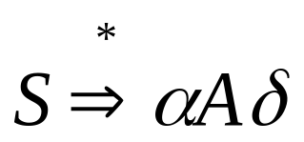
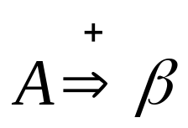
规范归约
定义3.9：令G是一个文法，S是文法的开始符号，假定αβδ是文法G的一个句型，如果有
且
则β称是句型αβδ相对于非终结符A的短语。
特别是，如果有A⇒β,则称β是句型αβδ相对于规则A→ β的直接短语。一个句型的最左直接短语称为该句型的句柄。

Slide 11
考虑文法G(E)： E → T | E+T
T → F | T*F
F → (E) | i
和句型i₁*i₂+i₃：
E ⇒ E+T ⇒ E+F ⇒ E+i₃ ⇒ T+i₃
⇒ T*F+i₃ ⇒ T*i₂+i₃ ⇒ F*i₂+i₃
⇒ i₁*i₂+i₃
短语： i₁，i₂，i₃， i₁*i₂， i₁*i₂+i₃
直接短语： i₁，i₂，i₃
句柄： i₁

Slide 12
E
在一个句型对应的语法树中，以某非终结符为根的两代以上的子树的所有末端结点从左到右排列就是相对于该非终结符的一个短语，如果子树只有两代，则该短语就是直接短语。
E
+
T
T
F
T
*
F
i₃
F
i₂
i₁

Slide 13
可用句柄来对句子进行归约
句型 归约规则
abbcde (2) A → b
aAbcde (3) A → Ab
aAcde (4) B → d
aAcBe (1) S → aAcBe
S

Slide 14
定义3.10：假定α是文法G的一个句子，我们称序列
α_{n}， α_{n-1}，… ，α₀
是的一个规范归约，如果此序列满足：
1 α_{n}= α
2 α₀为文法的开始符号，即α₀=S
3 对任何i，0 ≤ i ≤ n， α_{i-1}是从α_{i}经把句柄替换成为相应产生式左部符号而得到的。

Slide 15
把上例倒过来写，则得到：
S ⇒ aAcBe⇒ aAcde ⇒ aAbcde ⇒ abbcde
显然这是一个最右推导。
规范归约是关于是一个最右推导的逆过程
最左归约 规范推导
由规范推导推出的句型称为规范句型。

Slide 16
S
S
a
A
c
B
e
a
A
c
B
e
A
b
d
d
A
b
b
S
S
S
a
A
c
B
e
a
A
c
B
e
d

Slide 17
“剪句柄”：
文法(1) S→aABe (2) A→b (3) A→Abc (4) B→d
句子：abbcde
假设已经有了句子的分析树，则：
(2) A→b
(3) A→Abc
(4) B→d
(1) S→aABe
(2) (3) (4) (1)
abbcde <= aAbcde <= aAde <= aABe <= S
需要解决的问题：
① 确定右句型中将要归约的子串（确定句柄）；
② 确定如何选择正确的产生式进行归约。
移进-归约：用一个栈“记住”将要归约句柄的前缀，句柄未形成前移进，形成后归约。

Slide 18
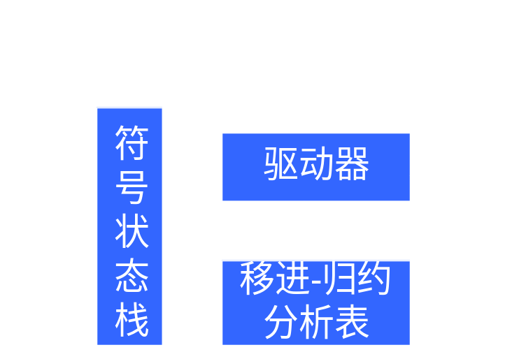
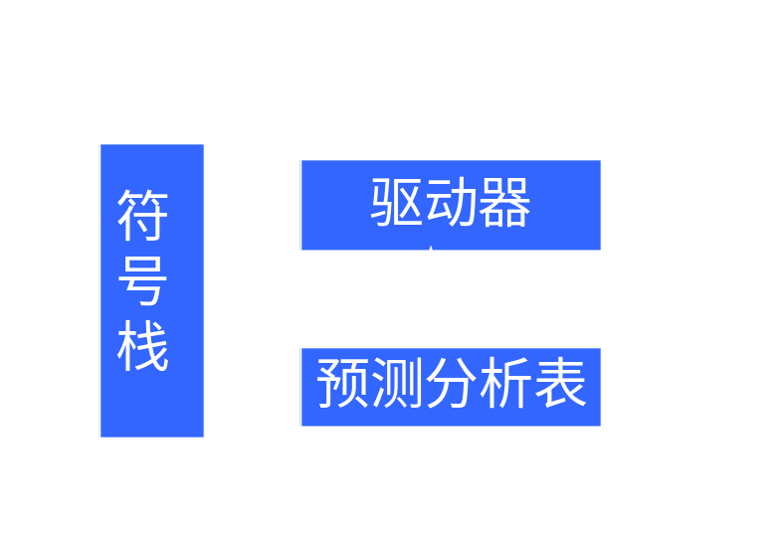
移进-归约分析器工作模式
移进-归约分析器的工作模式：
与预测分析对比：
移进-归约分析器：
1. 分析方法：格局与格局变换
2. 分析表
3. 驱动器（模拟算法）
4. LR（文法、语言、分析器）
5. SLR分析表的构造
预测分析器：
1.分析方法：格局与格局变换
2.分析表
3. 驱动器（模拟算法）
4. 预测分析表的构造
5. LL（文法、语言、分析器）

Slide 19
3.3.2符号栈的使用
栈是语法分析的一种基本数据结构。’#’作为栈底符号
考虑文法G(E)：
E → T | E+T
T → F | T*F
F → (E) | i
  输入串为i₁*i₂+i₃ ，分析步骤为：

Slide 20
G(E)：
E → T | E+T
T → F | T*F
F → (E) | i
步骤 符号栈 输入串 动作
0 # i1*i2+i3# 预备
1 #i1 *i2+i3# 进
2 #F *i2+i3# 归，用F→i
3 #T *i2+i3# 归，用T→F
4 #T* i2+i3# 进

Slide 21
G(E)：
E → T | E+T
T → F | T*F
F → (E) | i
步骤 符号栈 输入串 动作
4 #T* i2+i3# 进
5 #T*i2 +i3# 进
6 #T*F +i3# 归，用F→i
7 #T +i3# 归，用T→T*F
8 #E +i3# 归，用E→T
9 #E+ i3# 进

Slide 22
G(E)：
E → T | E+T
T → F | T*F
F → (E) | i
步骤 符号栈 输入串 动作
9 #E+ i3# 进
10 #E+i3 # 进
11 #E+F # 归，用F→i
12 #E+T # 归，用T→F
13 #E # 归，用E→E+T
14 #E # 接受

Slide 23
G(E)：
E → T | E+T
T → F | T*F
F → (E) | i
步骤 符号栈 输入串 动作
4 #T* i2+i3# 进
5 #T*i2 +i3# 进
6 #T*F +i3# 归，用F→i
7 #T +i3# 归，用T→T*F
8 #E +i3# 归，用E→T
9 #E+ i3# 进

Slide 24
3.3.3 LR分析法
LR分析法：1965年 由Knuth提出
产生分析表
分析表产生器
分析表
文法
LR分析器工作
LR分析总 控程 序
输入
输出
分析表

Slide 25
主要介绍
1. 总控程序(LR分析器)的处理思想
2. LR分析表的构造方法及原理

Slide 26
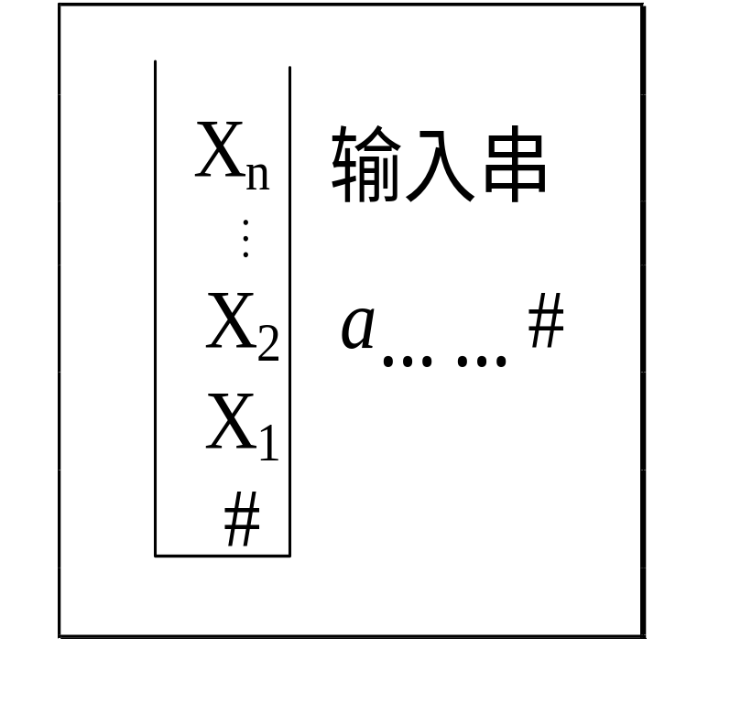
LR分析器
规范归约的关键问题是寻找句柄.
  “历史”：已移入符号栈的内容
  “展望”：根据产生式推测未来可能遇到的输入符号
  “现实”：当前的输入符号

Slide 27
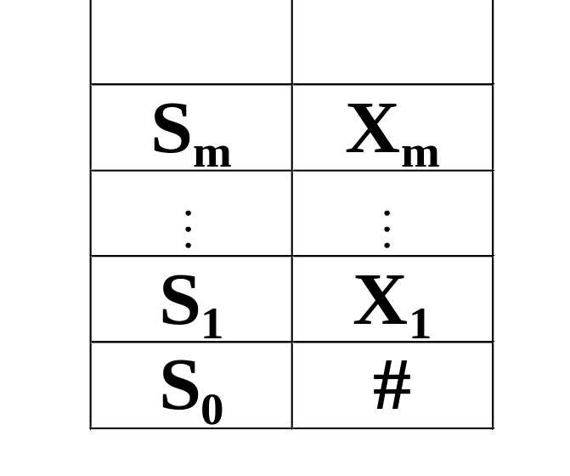
LR分析方法：把"历史"及"展望"综合抽象成状态；由栈顶的状态和现行的输入符号唯一确定每一步工作
a₁a₂…a_{i} … a_{n}#
输入串
驱动程序
输出
状态
符号
action goto
分析栈
LR分析表

Slide 28
LR分析器的核心是一张分析表：
  ACTION[s，a]：当状态s面临输入符号a时，应采取什么动作.
  GOTO[s，X]：状态s面对文法符号X时，下一状态是什么

Slide 29
每一项ACTION[s，a]所规定的四种动作:
  1. 移进 把(s，a)的下一状态s’和输入符号a推进栈，下一输入符号变成现行输入符号.
  2. 归约 指用某产生式A→β进行归约. 假若β的长度为r， 归约动作是， 去除栈顶r个项，使状态s_{m-r}变成栈顶状态，然后把(s_{m-r}, A)的下一状态s’=GOTO[s_{m-r}, A]和文法符号A推进栈.
  3. 接受 宣布分析成功，停止分析器工作.
  4. 报错

Slide 30
分析开始时:
状态 已归约串 输入串
(s₀， #， a₁a₂ … a_{n} #)
以后每步的结果可以表示为:
(s₀ s₁ … s_{m} ，# X₁ … X_{m} ，a_{i}a_{i+1} … a_{n} #)

Slide 31
(s₀ s₁ … s_{m} ，# X₁ … X_{m} ，a_{i}a_{i+1} … a_{n} #)
分析器根据ACTION(s_{m} , a_{i})确定下一步动作
  1. 若ACTION(s_{m} , a_{i})为移进，且s=ACTION (s_{m}, a_{i}),，则三元式格局变为:
  (s₀ s₁ … s_{m}s ，# X₁ … X_{m} a_{i}，a_{i+1} … a_{n} #))
  2. 若ACTION(s_{m} , a_{i})为按A→β归约，三元式变为:
  (s₀ s₁ … s_{m-r}s ，# X₁ … X_{m-r}A ，a_{i}a_{i+1} … a_{n} #))
  此处, s=GOTO(s_{m-r}, A), r为β的长度, β= X_{m-r+1}… X_{m}
  3. 若ACTION(s_{m} , a_{i})为"接受"，则三元式不再变化，变化过程终止，宣布分析成功.
  4. 若ACTION(s_{m} , a_{i})为"报错"，则三元式变化过程终止，报告错误.
(s₀ s₁ … s_{m-r} s_{m-r+1} … s_{m} ，# X₁ … X_{m-r} X_{m-r+1} … X_{m} ，a_{i}a_{i+1} … a_{n} #)
(s₀ s₁ … s_{m-r} ，# X₁ … X_{m-r}，a_{i}a_{i+1} … a_{n} #))
(s₀ s₁ … s_{m-r}s ，# X₁ … X_{m-r}A ，a_{i}a_{i+1} … a_{n} #))

Slide 32
算法3.5 LR分析算法
输入 输入序列ω和文法G的LR分析表（action与goto）
输出 若ω属于L(G)，得到ω的规范归约，否则指出一个错误
方法 初始格局为：（#0，ω#， 移进），其中0是初始状态
ip指向ω#中的第一个终结符，top指向栈顶初始状态；
loop s := top^; a := ip^;
case action[s，a] is
shift s':
reduce by A→β:
accept: return; -- 成功返回
others: error; -- 出错处理
end case;
end loop; ■
push(a); push(s'); next(ip); -- 移进
pop(2*|β|); -- 弹出句柄和相应状态
s' := top^; -- 暴露出当前栈顶状态s'
push(A); -- 产生式左部符号进栈
push(goto(s'，A)); -- 新栈顶状态进栈
write(A→β); -- 完成归约，跟踪分析轨迹
习惯上：实际的算法中仅存放状态，而在分析的格局中，仅显示文法符号。（为什么？）

Slide 33
LR分析器示例：
文法G(E)：
(1) E→E＋T
  (2) E→T
  (3) T→T*F
  (4) T→F
  (5) F→(E)
  (6) F→i

Slide 34
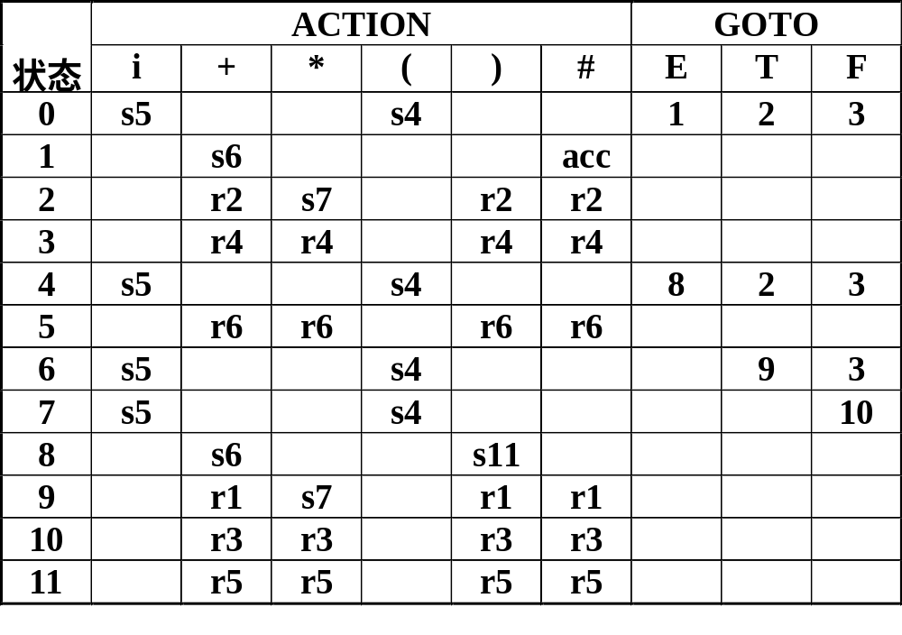
其LR分析表为:

Slide 35
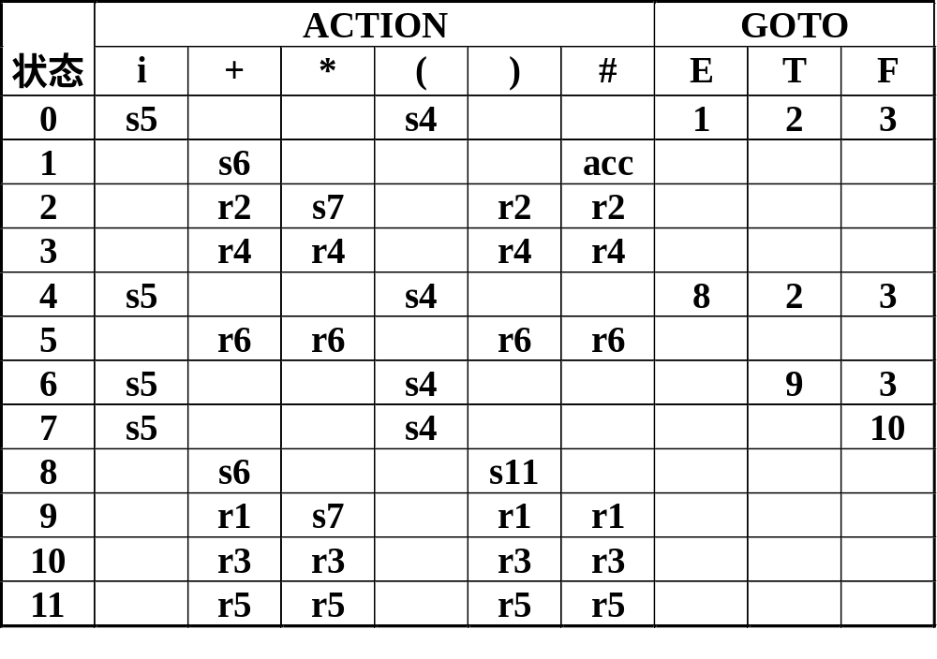
假定输入串为i*i+i， LR分析器的工作过程:
  步骤 状态 符号 输入串
  (1) 0 # i*i+i#
  (2) 05 #i *i+i#
  (3) 03 #F *i+i#
  (4) 02 #T *i+i#
  (5) 027 #T* i+i#
T
*
F
i

Slide 36
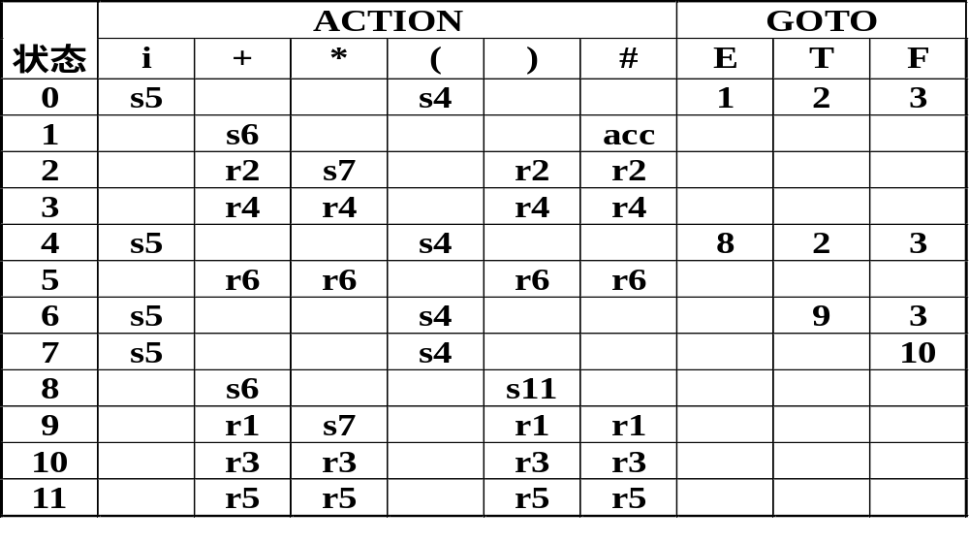
假定输入串为i*i+i， LR分析器的工作过程:
  步骤 状态 符号 输入串
  (5) 027 #T* i+i#
  (6) 0275 #T*i +i#
  (7) 02710 #T*F +i#
  (8) 02 #T +i#
  (9) 01 #E +i#
  (10) 016 #E+ i#
E
+
T
T
*
F
F
i
i

Slide 37
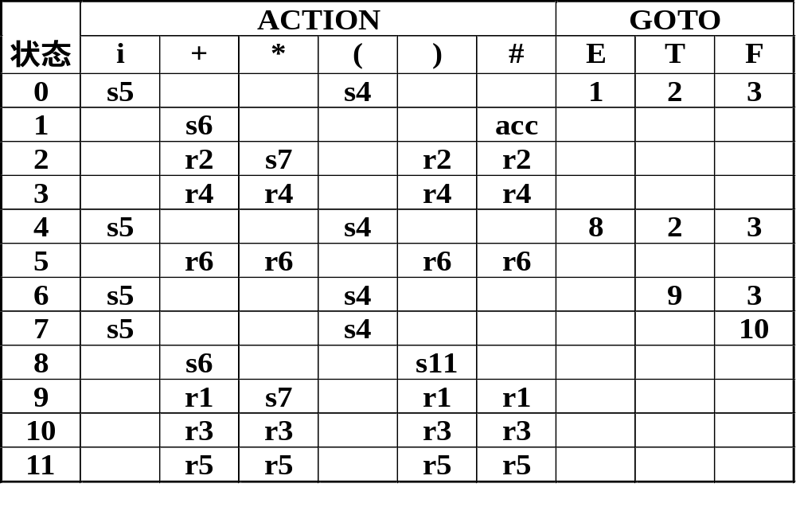
  步骤 状态 符号 输入串
  (10) 016 #E+ i#
  (11) 0165 #E+i #
  (12) 0163 #E+F #
  (13) 0169 #E+T #
  (14) 01 #E #
  (15) 接受
E
E
+
T
T
F
T
*
F
i
F
i
i

Slide 38
 | id | - | * | # | E | T | F
0 | s4 | s5 |  |  | 1 | 2 | 3
1 |  | s6 |  | acc
2 |  | r2 | s7 | r2
3 |  | r4 | r4 | r4
4 |  | r6 | r6 | r6
5 | s4 | s5 |  |  |  |  | 8
6 | s4 | s5 |  |  |  | 9 | 3
7 | s4 | s5 |  |  |  |  | 10
8 |  | r5 | r5 | r5
9 |  | r1 | s7 | r1
10 |  | r3 | r3 | r3
id—id*id#：
栈 剩余输入 动作
#0 id--id*id# s4
#0id4 --id*id# r6(F→id)
#0F3 --id*id# r4(T→F)
#0T2 --id*id# r2(E→T)
#0E1 --id*id# s5
#0E1-6 -id*id# s5
#0E1-6-5 id*id# s4
#0E1-6-5id4 *id# r6(F→id)
#0E1-6-5F8 *id# r5(F→-F)
#0E1-6F3 *id# r4(T→F)
#0E1-6T9 *id# s7
#0E1-6T9*7 id# s4
#0E1-6T9*7id4 # r6(F→id)
#0E1-6T9*7F10 # r3(T→T*F)
#0E1-6F3 # r4(T→F)
#0E1-6T9 # r1(E→E-T)
#0E1 # acc
E → E-T （1）
| T （2）
T → T*F （3）
| F （4）
F → -F （5）
| id （6）
shift s':
push(a); push(s'); next(ip);
reduce by A→β:
pop(2*|β|); s':=top^;
push(A); push(goto(s'，A));
write(A→β);
Notes:
分析过程应板书，内容包括：
1. 分析表
2. 算法中的移进、归约动作
3. 文法的产生式
4. 具体分析步骤

Slide 39
定义 若为文法G构造的移进-归约分析表中不含多重定义的条目，则称G为LR(k)文法，分析器被称为是LR(k)分析器，它所识别的语言被称为LR(k)语言。L表示从左到右扫描输入序列，R表示逆序的最右推导，k表示为确定下一动作向前看的终结符个数，一般情况下k<=1。当k=1时，简称LR。 ■
LR分析器是一类分析器
根据分析表的构造，有LR(0)、SLR(1)、LALR(1)和LR(1)分析器。(LALR:lookahead left and right parsing?)
它们功能的强弱和构造的难度依次递增。
当k>1后，分析器的构造趋于复杂，一般情况下并不构造k>1的LR(k)分析器。
我们构造这样4类 分析器。

Slide 40
定义：对于一个文法，如果能够构造一张分析表，使得它的每个入口均是唯一确定的，则这个文法就称为LR文法。
定义：一个文法，如果能用一个每步顶多向前检查k个输入符号的LR分析器进行分析，则这个文法就称为LR(k)文法.
非LR结构
  LR文法不是二义的，二义文法肯定不会是LR的。
  S → iCtS | iCtSeS
  栈 输入
  …iCtS e…#

Slide 41
3.3.4 LR(0)项目集族和LR(0)分析表的构造
假定α是文法G的一个句子，我们称序列
α_{n}， α_{n-1}，… ，α₀
是的一个规范归约，如果此序列满足：
1 α_{n}= α
2 α₀为文法的开始符号，即α₀=S
3 对任何i，0 ≤ i ≤ n， α_{i-1}是从α_{i}经把句柄替换成为相应产生式左部符号而得到的。

Slide 42
3.3.4 LR(0)项目集族和LR(0)分析表的构造
规范归约过程中
  栈内的符号串和扫描剩下的输入符号串构成了一个规范句型
  栈内的如果出现句柄，句柄一定在栈的顶部
X
•
•
•
a• 句柄 •
句
•
•
•
柄• • •
柄
句
•
•
•
a• • •
•
柄
句
•
•
a• • •
栈内永远不会出现句柄之后的符号！

Slide 43
构造LR分析器
思路：首先构造一个可以识别文法G中所有活前缀的DFA，然后根据DFA和向前看信息构造LR分析表。
<1> 活前缀与LR（0）项目集族
定义 出现在移进-归约分析器栈中的右句型的前缀，被称为文法G的活前缀（viable prefix）。 ■
活前缀的两个要素：
1．右句型的前缀；
2．已在分析栈中
即：活前缀＋若干剩余输入（不在栈中）＝>右句型。
这意味着：在移进-归约分析中，只要保证已扫描过的输入序列可以归约为一个活前缀，则分析到目前为止没有错误。
构造SLR分析器的关键：为文法G构造一个识别它的所有活前缀的DFA。
步骤：NFA→DFA
问题：识别活前缀的NFA是什么？

Slide 44
3.3. 5 LR(0)项目集族的构造
字的前缀：是指字的任意首部，如字abc的前缀有ε，a，ab，abc
活前缀：是指规范句型的一个前缀，这种前缀不含句柄之后的任何符号。即，对于规范句型αβδ，β为句柄，如果αβ=u₁u₂…u_{r}，则符号串u₁u₂…u_{i}(1≤i≤r)是αβδ的活前缀。(δ必为终结符串)
对于一个文法G, 可以构造一个DFA,它能识别G的所有活前缀.

Slide 45


3.5.2.2 构造SLR(1)分析器（续1）
回顾产生式与产生式(E→E+T和T→T*F)的状态转换图：
它们是FA，而且是NFA。因为从状态1经+既到达状态2也到达状态4（为什么？）；
如何表示NFA的状态？
在产生式的右部加入一个点“.”，用它在右部的位置表示一个NFA的状态。
定义 一个LR(0)项目（简称项目）是这样一个产生式，在它右部的某个位置有一个点“.”。对于A→ε，它仅有一个项目A→.。 ■

Slide 46




对于文法G：
E→E-T|T T→T*F|F F→-F|i
它的全部LR(0)项目：
E→.E-T E→E.-T E→E-.T E→E-T.
E→.T E→T.
T→.T*F T→T.*F T→T*.F T→T*F.
T→.F T→F.
F→.-F F→-.F F→-F.
F→.i F→i.
即：每个产生式是一个识别活前缀的NFA；每个项目是NFA的一个状态；
项目A→α.β显示了分析过程中看到(移进)了产生式的多少。
β不为空的项目称为可移进项目，
β为空的项目称为可归约项目。
于是：所有产生式构成文法G识别活前缀的NFA集合，将其确定化即得到识别活前缀的DFA。
项目如何识别活前缀：
若 T→.T*F是识别活前缀α的状态，
则 T→T.*F是识别活前缀αT的状态。
产生式T→T*F是识别活前缀αT*F的NFA。

Slide 47
文法G的每个产生式的右部添加一个圆点称为G的LR(0)项目
如:A→XYZ有四个项目：
A→.XYZ A→X.YZ A→XY.Z A→XYZ.
  A→α . 称为"归约项目"
  归约项目 S’→α . 称为"接受项目"
  A→α .aβ (a∈V_{T}) 称为"移进项目"
  A→α .Bβ (B∈V_{N}) 称为"待约项目".

Slide 48
文法G(S′)
  S′→E
  E→aA|bB
  A→cA|d
  B→cB|d
该文法的项目有：
1. S′→·E 2. S′→E· 3. E→·aA 4. E→a·A 5. E→aA· 6. A→·cA
7. A→c·A 8. A→cA· 9. A→·d 10. A→d· 11. E→·bB 12. E→b·B
13. E→bB· 14. B→·cB 15. B→c·B 16. B→cB· 17. B→·d 18. B→d·

Slide 49
构造识别文法所有活前缀的NFA方法
1. 若状态i为X→X₁ … X_{i-1}.X_{i} … X_{n} ，
状态j为X→X₁ … X_{i-1}X_{i} .X_{i+1} … X_{n} ，
则从状态i画一条标志为X_{i}的有向边到状态j；
2. 若状态i为X→α .Aβ ，A为非终结符，
则从状态i画一条ε边到所有状态A→.γ。
把识别文法所有活前缀的NFA确定化。

Slide 50
ε
c
A
6
7
8
ε
ε
ε
9
10
ε
a
A
3
4
5
E
1
2
b
B
ε
11
12
13
ε
d
17
18
ε
ε
c
B
14
15
16
识别活前缀的NFA
ε

Slide 51
c
A
8: A→cA·
4: A→c·A
A→·cA
A→·d
d
10: A→d·
c
d
a
2: E→a·A
A→·cA
A→·d
6: E→aA·
A
0: S′→·E
E→·aA
E→·bB
E
1: S′→E·
3: E→b·B
B→·cB
B→·d
B
b
7: E→bB·
c
d
11: B→d·
5: B→c·B
B→·cB
B→·d
d
9: B→cB·
识别活前缀的DFA
c
B

Slide 52
构成识别一个文法活前缀的DFA的项目集(状态)的全体称为文法的LR(0)项目集规范族。

Slide 53
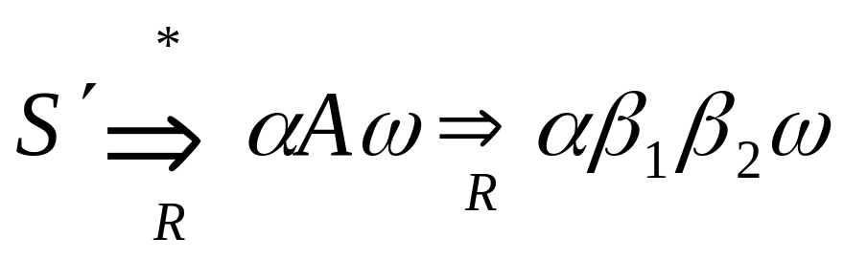
3.3.6有效项目
我们说项目A→ β₁.β₂对活前缀αβ₁是有效的，其条件是存在规范推导
在任何时候，分析栈中的活前缀X₁X₂ … X_{m}的有效项目集正是栈顶状态S_{m}所代表的那个集合。也正是从识别活前缀的DFA的初态出发，读出X₁X₂ … X_{m}后到达的那个项目集(状态)。
Notes:
ζzeta
ηeta
θtheta
ξxi
ψpsi
φphi

Slide 54
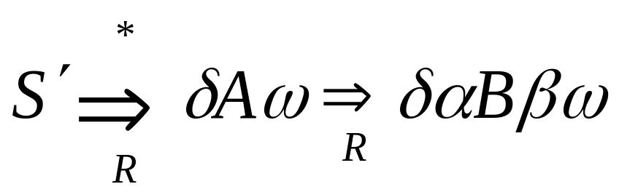
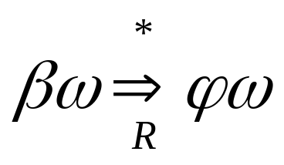
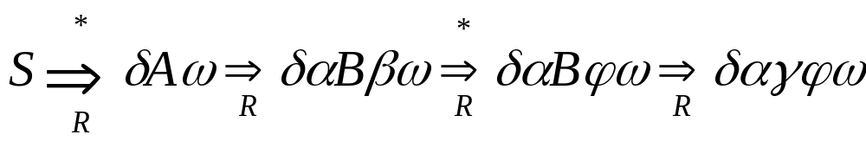
结论: 若项目A→α .Bβ对活前缀η=δα是有效的且B → γ是一个产生式，则项目B → .γ对η=δα也是有效的。
设
，那么
所以，B → .γ对η=δα也是有效的。

Slide 55
活前缀与项目的关系：
① 一个项目可能对若干个活前缀有效（例1）
项目A→β1.β2对所有从初态出发可以到达此项目的路径上的标记均有效（一个路径标记是一个活前缀）。
② 若干个项目可能对同一个活前缀有效（例2）
项目集中的所有项目对同一活前缀均有效。
综合①②可知：
  同一项目集中的所有项目，对此项目集的所有活前缀均有效。
  即，项目集中的每个项目均有同等权利指导下一步动作。
③ 有效项目的意义
1.到目前为止分析是正确的；
2.指导下一步的分析：
A→β1.β2（可移进项）：移进β2中第一个终结符
B→β.（可归约项）：按产生式B→β归约

Slide 56
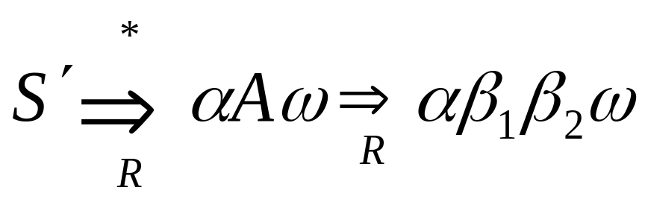
项目A→ β₁.β₂对活前缀αβ₁是有效的，其条件是存在规范推导
文法G(S′)
  S′→E
  E→aA|bB
  A→cA|d
  B→cB|d
考虑：
项目：B → c.B B → . cB B → . d
活前缀：bc
S’⇒ E ⇒ bB ⇒ bcB
S’⇒ E ⇒ bB ⇒ bcB ⇒bccB
S’⇒ E ⇒ bB ⇒ bcB ⇒ bcd

Slide 57
3.3.5LR(0)项目集规范族的构造
假定文法G是一个以S为开始符号的文法，我们构造一个G′，它包含了整个G，但它引进了一个不出现在G中的非终结符S′，并加进一个新产生式S′→S，而这个S′是G′的开始符号。那么，我们称G′是G的拓广文法。这样，便会有一个仅含项目S′→S.的状态，这就是唯一的“接受”态。

Slide 58
假定I是文法G′的任一项目集，定义和构造I的闭包CLOSURE(I)如下：
1. I的任何项目都属于CLOSURE(I)；
2. 若A→α·Bβ属于CLOSURE(I)，那么，对任何关于B的产生式B→γ，项目B→·γ也属于CLOSURE(I)；
3. 重复执行上述两步骤直至CLOSURE(I) 不再增大为止。
2. 若状态i为X→α .Aβ ，A为非终结符，
则从状态i画一条ε边到所有状态A→.γ。
NFA确定化
设I是的状态集的一个子集，定义I的ε-闭包ε-closure(I)为:
i) 若s∈I，则s∈ε-closure(I)；
ii) 若s∈I，则从s出发经过任意条ε弧而能到达的任何状态s’都属于ε-closure(I)
ε-closure(I)=I∪{s’|从某个s∈I出发经过任意条ε弧能到达s’}

Slide 59
为了识别活前缀，我们定义一个状态转换函数GO是一个状态转换函数。I是一个项目集，X是一个文法符号。函数值GO(I，X)定义为：
GO(I，X)＝CLOSURE(J)
其中
J＝{任何形如A→αX·β的项目| A→α · Xβ属于I}。
直观上说，若I是对某个活前缀 γ 有效的项目集，那么，GO(I，X)便是对 γX 有效的项目集。
设a是Σ中的一个字符，定义
I_{a}= ε-closure(J)
其中，J为I中的某个状态出发经过一条a弧而到达的状态集合。

Slide 60
文法G(S′)
  S′→E
  E→aA|bB
  A→cA|d
  B→cB|d
I₀={S′→·E, E→·aA, E→·bB}
GO(I₀, E)= closure(J)=closure({S’→E·})
= {S’→E·} = I₁
GO(I₀, a)= closure(J)=closure({E→a·A})
={ E→a·A, A→·cA, A→·d} )=I₂
GO(I₀, b)= closure(J)=closure ({E →b.B})
={E →b.B, B→.cB, B→.d}= I₃

Slide 61
构造文法G的拓广文法G′的LR(0)项目集规范族算法：
PROCEDURE ITEMSETS(G′)；
BEGIN
C:={CLOSURE({S′→·S})}；
REPEAT
FOR C中每个项目集I和G′的每个符号X DO
IF GO(I，X)非空且不属于C THEN
把GO(I，X)放入C族中;
UNTIL C 不再增大
END
转换函数GO把项目集连接成一个DFA转换图.

Slide 62
c
A
8: A→cA·
4: A→c·A
A→·cA
A→·d
d
10: A→d·
c
d
a
2: E→a·A
A→·cA
A→·d
6: E→aA·
A
0: S′→·E
E→·aA
E→·bB
E
1: S′→E·
3: E→b·B
B→·cB
B→·d
B
b
7: E→bB·
c
d
11: B→d·
5: B→c·B
B→·cB
B→·d
d
9: B→cB·
c
B

Slide 63
ε
c
A
6
7
8
ε
ε
ε
9
10
ε
a
A
3
4
5
E
1
2
b
B
ε
11
12
13
ε
d
17
18
ε
ε
c
B
14
15
16
识别活前缀的NFA
ε

Slide 64
c
A
8: A→cA·
4: A→c·A
A→·cA
A→·d
d
10: A→d·
c
d
a
2: E→a·A
A→·cA
A→·d
6: E→aA·
A
0: S′→·E
E→·aA
E→·bB
E
1: S′→E·
3: E→b·B
B→·cB
B→·d
B
b
7: E→bB·
c
d
11: B→d·
5: B→c·B
B→·cB
B→·d
d
9: B→cB·
识别活前缀的DFA
c
B

Slide 65
拓广文法与识别活前缀的DFA
a．拓广文法G'
G' = G∪{S'→S}
其中：S'→.S是识别S的初态， S'→S.是识别S的终态。
目的是使最终构造的DFA状态集中具有唯一初态和唯一终态。
文法G： E→E-T|T T→T*F|F F→-F|id
的拓广文法： G' = G∪{E'→E}
唯一初态与终态： E'→.E E'→E.
b．NFA（项目）→DFA（项目集）
词法分析器－“子集法” ：
① ε_闭包(I)：从状态集I不经任何字符能到达的状态全体；
② smove（I，a）：所有从I经字符a能直接到达的状态全体。
类似的两个过程：
① closure(I)：从项目集I不经任何文法符号到达的项目全体；
② goto(I，x)：所有从I经文法符号x能直接到达的项目全体。

Slide 66
LR分析的特点：
① 采用最一般的无回溯移进-归约方法；
② 可分析的文法是LL文法的真超集；
③ 能够及时发现错误，快到从左到右扫描输入序列的最大可能；
④ 分析表较复杂，难以手工构造。
LR分析的核心： 移进-归约分析表＋驱动器
首先了解工作原理（分析表的组成、分析算法）
然后推论分析表的构造
讨论依据的文法：
E → E-T （1）
| T （2）
T → T*F （3）
| F （4）
F → -F （5）
| id （6）

Slide 67
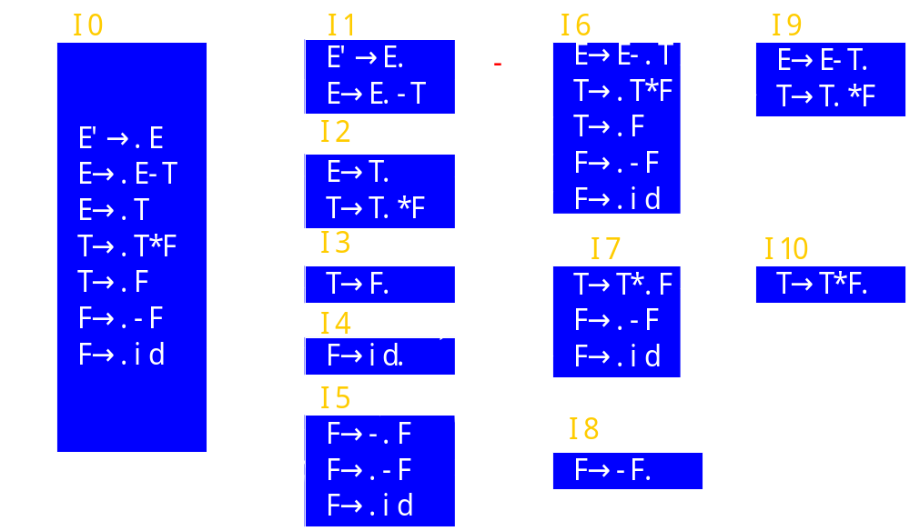
构造DFA：
① 计算DFA的初态，I0=closure({E'→.E})（略）
② 计算所有状态的所有状态转移，即考察每个未标记状态I_{i}的 (closure(goto(I_{i},x))) 。
初态：I0
终态：I1

Slide 68
3.3.7 LR(0)分析表的构造
假若一个文法G的拓广文法G′的活前缀识别自动机中的每个状态(项目集)不存在下述情况：
1) 既含移进项目又含归约项目，
2) 含有多个归约项目
则称G是一个LR(0)文法。

Slide 69
构造LR(0)分析表的算法
令每个项目集I_{k}的下标k作为分析器的状态，包含项目S′→·S的集合I_{k}的下标k为分析器的初态。

Slide 70
分析表的ACTION和GOTO子表构造方法：
  1. 若项目A→α·aβ属于I_{k}且GO(I_{k}, a)＝I_{j}，a为终结符，则置ACTION[k,a] 为“sj”。
  2. 若项目A→α·属于I_{k}，那么，对任何终结符a(或结束符#)，置ACTION[k,a]为 “rj”(假定产生式A→α是文法G′的第j个产生式)。
  3. 若项目S′→S·属于I_{k}，则置ACTION[k,#]为 “acc”。
  4. 若GO(I_{k},A)＝I_{j}，A为非终结符，则置GOTO[k,A]=j。
  5. 分析表中凡不能用规则1至4填入信息的空白格均置上“报错标志”。

Slide 71
文法G(S′)
  S′→E
  E→aA|bB
  A→cA|d
  B→cB|d

Slide 72
c
A
8: A→cA·
4: A→c·A
A→·cA
A→·d
d
10: A→d·
c
d
a
2: E→a·A
A→·cA
A→·d
6: E→aA·
A
0: S′→·E
E→·aA
E→·bB
E
1: S′→E·
3: E→b·B
B→·cB
B→·d
B
b
7: E→bB·
c
d
11: B→d·
5: B→c·B
B→·cB
B→·d
d
9: B→cB·
识别活前缀的DFA
c
B

Slide 73
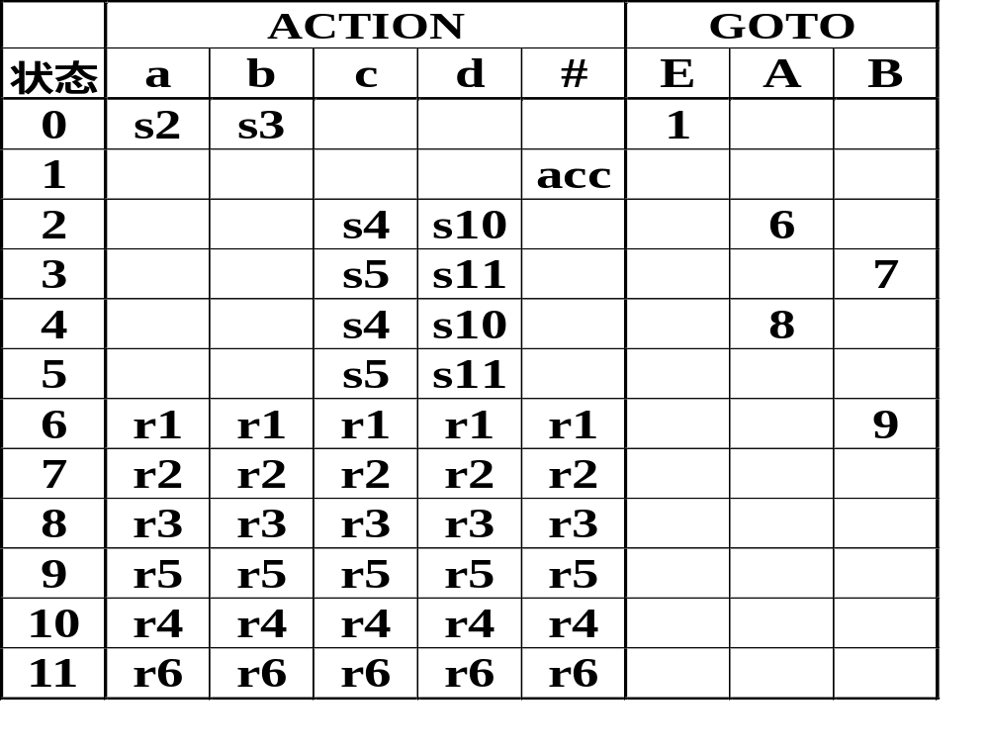
LR(0)分析表为

Slide 74
例: 按上表对acccd进行分析
步骤 状态 符号 输入串
1 0 # acccd#
2 02 #a cccd#
3 024 #ac ccd#
4 0244 #acc cd#
5 02444 #accc d#
6 0244410 #acccd #
7 024448 #acccA #
8 02448 #accA #
9 0248 #acA #
10 026 #aA #
11 01 #E #

Slide 75
3.3.8 SLR分析表的构造
项目集中的冲突和解决冲突的简单方法：SLR(1)
当一个项目集中同时存在：
A→β1.β2和B→β1.：既可移进又可归约，移进/归约冲突
A→α.和B→α.：均可指导下一步分析，归约/归约冲突
解决方法：简单向前看一个终结符a：
移进/归约冲突：若FIRST(β2)∩FOLLOW(B)=Φ，冲突可解决
归约/归约冲突：若FOLLOW(A)∩FOLLOW(B)=Φ，冲突可解决
若冲突可以解决，则称文法为SLR(1)文法，构造的分析表为SLR(1)分析表。
否则需寻求能力更强的文法，即寻求新的项目集(LR(1)项目集)

Slide 76
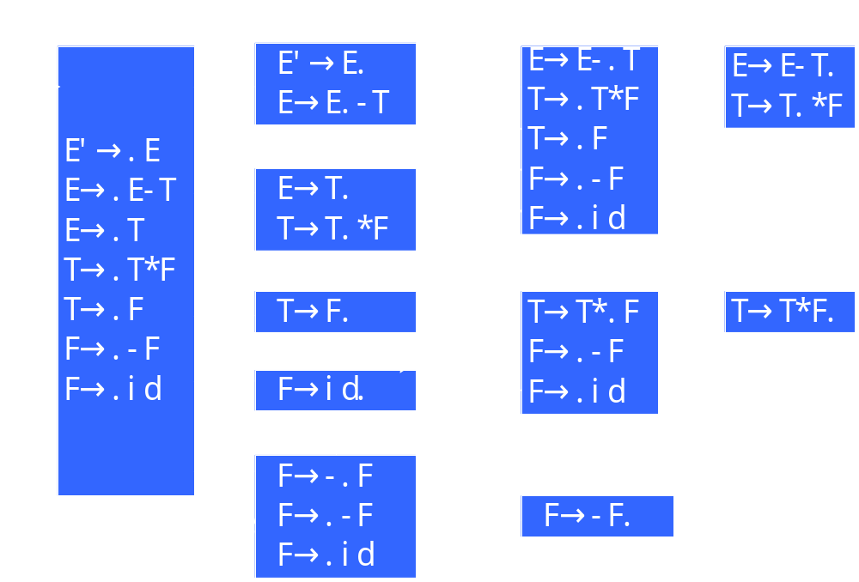
FIRST(F) = {-, id}
FIRST(T) = {-, id}
FIRST(E) = {-, id}
FIRST(E')= {-, id}
FOLLOW(E')= {#}
FOLLOW(E) = {-, #}
FOLLOW(T) = {*, -, #}
FOLLOW(F) = {*, -, #}
考察：
I1、I2、I9，均有移进/归约冲突。
但是：
I1： FIRST(-T)∩FOLLOW(E')=Φ
I2、I9： FIRST(*F)∩FOLLOW(E)=Φ
所以：此文法是SLR(1)文法。

Slide 77
SLR分析表的构造
LR(0)文法太简单，没有实用价值.
假定一个LR(0)规范族中含有如下的一个项目集(状态)I＝{X→α·bβ，A→α·，B→α·}。FOLLOW(A)和FOLLOW(B)的交集为∅，且不包含b，那么，当状态I面临任何输入符号a时，可以:
  1. 若a=b，则移进；
  2. 若a∈FOLLOW(A)，用产生式A→α进行归约；
  3. 若a∈FOLLOW(B)，用产生式B→α进行归约；
  4. 此外，报错。

Slide 78
假定LR(0)规范族的一个项目集I={A₁→α·a₁β₁，A₂→α·a₂β₂，…，A_{m}→α·a_{m}β_{m}，B₁→α·，B₂→α·，…，B_{n}→α·} 如果集合{a₁，…，a_{m}}，FOLLOW(B₁)，…，FOLLOW(B_{n})两两不相交(包括不得有两个FOLLOW集合有#)，则：
  1. 若a是某个a_{i}，i=1,2,…,m，则移进；
  2. 若a∈FOLLOW(B_{i})，i=1,2,…,n，则用产生式B_{i}→α进行归约；
  3. 此外，报错。
冲突性动作的这种解决办法叫做SLR(1)解决办法。

Slide 79
构造SLR(1)分析表方法:
首先把G拓广为G′，对G′构造LR(0)项目集规范族C和活前缀识别自动机的状态转换函数GO.
然后使用C和GO，按下面的算法构造SLR分析表：
  令每个项目集I_{k}的下标k作为分析器的状态，包含项目S′→·S的集合I_{k}的下标k为分析器的初态。

Slide 80
  分析表的ACTION和GOTO子表构造方法：
  1. 若项目A→α·aβ属于I_{k}且GO(I_{k},a)=I_{j}，a为终结符，则置ACTION[k,a]为 “sj”；
  2. 若项目A→α·属于I_{k}，那么，对任何终结符a，a∈FOLLOW(A)，置ACTION[k,a]为 “rj”；其中，假定A→α为文法G′的第j个产生式；
  3. 若项目S′→S·属于I_{k}，则置ACTION[k,#]为“acc”;
  4. 若GO(I_{k},A)＝I_{j}，A为非终结符，则置GOTO[k,A]=j；
  5. 分析表中凡不能用规则1至4填入信息的空白格均置上“出错标志”。

Slide 81
按上述方法构造出的ACTION与GOTO表如果不含多重入口，则称该文法为SLR(1)文法。
使用SLR表的分析器叫做一个SLR分析器。
每个SLR(1)文法都是无二义的。但也存在许多无二义文法不是SLR(1)的.

Slide 82
例5.11 考察下面的拓广文法：
  (0) S′→E
  (1) E→E+T
  (2) E→T
  (3) T→T*F
  (4) T→F
  (5) F→(E)
  (6) F→i

Slide 83
这个文法的LR(0)项目集规范族为：
I₀: S′→·E
E→·E+T
E→·T
T→·T*F
T→·T*F
T→·F
F→· (E)
F→·i
I₄: F→(·E)
E→·E+T
E→·T
T→·T*F
T→·F
F→· (E)
F→·i
I₇: T→T*·F
F→·(E)
F→·i
I₈: F→(E·)
E→E·+T
I₉: E→E+T·
T→T·*F
I₅ : F→i·
I₁: S′→E·
E→E·+T
I₆: E→E+·T
T→·T*F
T→·F
F→·(E)
F→·i
I₁₀: T→T*F·
I₂: E→T·
T→T·*F
I₁₁: F→(E)·
I₃: T→F·

Slide 84
T
+
I₆
I₉
I₁
*
i
E
F
(
I₅
i
I₀
F
I₃
+
i
(
F
(
I₁₁
T
I₄
I₈
T
E
)
(
I₂
*
I₇
I₁₀
F

Slide 85
I₁、I₂和I₉都含有“移进－归约”冲突。
FOLLOW(E)＝{#, ), +}，
I₁: S′→E·
E→E·+T
I₂: E→T·
T→T·*F
I₉: E→E+T·
T→T·*F

Slide 86
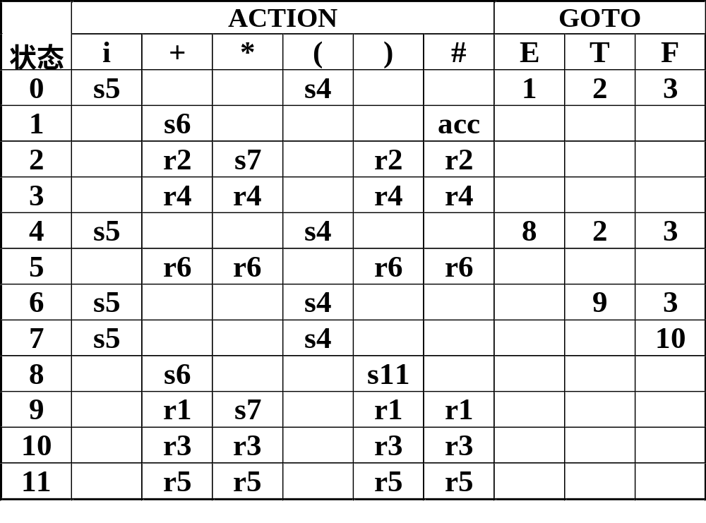
其分析表如下:

Slide 87
计算FOLLOW集合所得到的超前符号集合可能大于实际能出现的超前符号集。
非SLR文法示例：考虑如下文法：
  (0) S′→S
  (1) S→L=R
  (2) S→R
  (3) L→*R
  (4) L→i
  (5) R→L

Slide 88
这个文法的LR(0)项目集规范族为：
I₀：S′→·S
S→·L=R
S→·R
S→·*R
L→·i
R→·L
I₂：S→L·=R
R→L·
I₆：S→L=·R
R→·L
L→·*R
L→·i
I₃：S→R·
I₄：L→*·R
R→·L
L→·*R
L→·i
I₇：L→*R·
I₁：S′→S·
I₈：R→L·
I₅：L→i·
I₉：S→L=R·

Slide 89
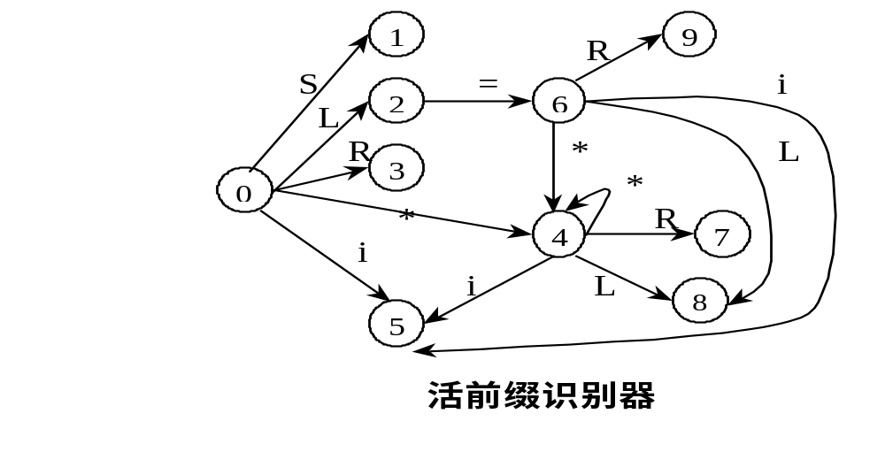

Slide 90
I₂含有“移进－归约”冲突。
FOLLOW(R)＝{#, =}，
I₂：S→L·=R
R→L·

Slide 91
考虑如下文法：
  (0) S′→S
  (1) S→L=R
  (2) S→R
  (3) L→*R
  (4) L→i
  (5) R→L
当状态2显现于栈顶而且面临输入符号为‘=’时，实际上不能用对栈顶L进行归约。
不含“R=”为前缀的规范句型
有含“*R=”为前缀的规范句型
I₂：S→L·=R
R→L·

Slide 92
SLR在方法中,如果项目集I_{i}含项目A→α.而且下一输入符号a∈FOLLOW(A),则状态i面临a时,可选用“用A→α归约”动作。但在有些情况下,当状态i显现于栈顶时,栈里的活前缀未必允许把α归约为A，因为可能根本就不存在一个形如“βAa”的规范句型。因此，在这种情况下，用“ A→α ”归约不一定合适。
FOLLOW集合提供的信息太泛！

Slide 93
3.3.9 规范LR分析表的构造
我们需要重新定义项目，使得每个项目都附带有k个终结符。每个项目的一般形式是[A→α·β, a₁a₂…a_{k}] ，这样的一个项目称为一个LR(k)项目。项目中的 a₁a₂…a_{k} 称为它的向前搜索符串(或展望串)。
向前搜索符串仅对归约项目[A→α·，a₁a₂…a_{k}]有意义。对于任何移进或待约项目[A→α·β, a₁a₂…a_{k}], β≠ε，搜索符串 a₁a₂…a_{k} 没有作用。

Slide 94
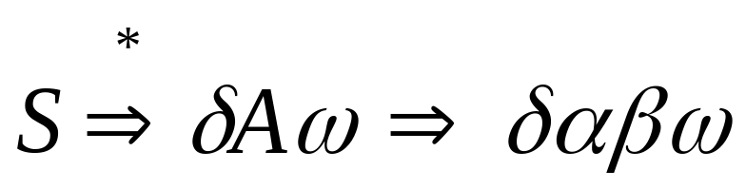
归约项目[A→α·, a₁a₂…a_{k}]意味着：当它所属的状态呈现在栈顶且后续的k个输入符号为 a₁a₂…a_{k} 时，才可以把栈顶上的α归约为A。
我们只对k≤1的情形感兴趣，向前搜索(展望)一个符号就多半可以确定“移进”或“归约”。
形式上我们说一个LR(1)项目[A→α·β, a]对于活前缀γ是有效的，如果存在规范推导
其中，1) γ＝δα；2) a是ω的 第一个符号，或者a为#而ω为ε。

Slide 95
为构造有效的LR(1)项目集族我们需要两个函数CLOSURE和GO。

Slide 96
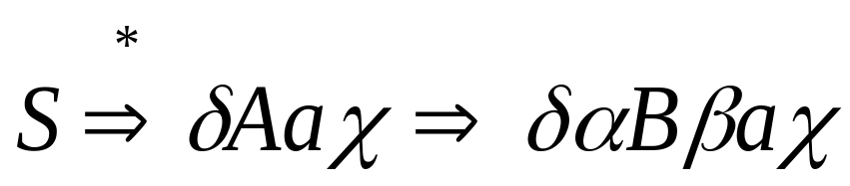
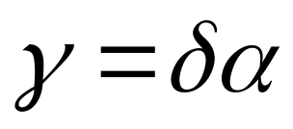
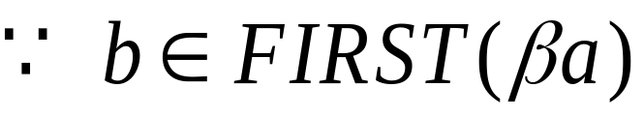
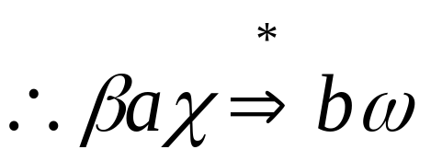

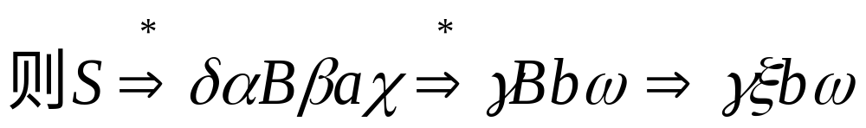

[A→α·Bβ, a]对活前缀γ＝δα是有效的，则对于每个形如B→ξ的产生式， 对任何b∈FIRST(βa)，[B→·ξ, b]对γ也是有效的。
证明：若项目[A→α·Bβ, a]对γ＝δα有效，
则有规范推导
Notes:
ζ [zi:tə]
η [i:tə]
ξ [ksai]
φ [fai]
χ [kai]
ψ [psai]

Slide 97
项目集I 的闭包CLOSURE(I)构造方法：
1. I的任何项目都属于CLOSURE(I)。
2. 若项目[A→α·Bβ, a]属于CLOSURE(I)，B→ξ 是一个产生式，那么，对于FIRST(βa) 中的每个终结符b，如果[B→·ξ, b]原来不在CLOSURE(I)中，则把它加进去。
3. 重复执行步骤2，直至CLOSURE(I)不再增大为止。

Slide 98
令I是一个项目集，X是一个文法符号，函数GO(I，X)定义为：
GO(I，X)＝CLOSURE(J)
其中
J＝{任何形如[A→αX·β, a]的项目
| [A→α·Xβ, a]∈I}

Slide 99
文法G′的LR(1)项目集族C的构造算法：
BEGIN
  C:={CLOSURE({[S′→·S，#]})};
  REPEAT
  FOR C中每个项目集I和G′的每个符号X DO
  IF GO(I，X)非空且不属于C，THEN
  把GO(I，X)加入C中
  UNTIL C不再增大
  END

Slide 100
构造LR(1)分析表的算法。
  令每个I_{k}的下标k为分析表的状态，令含有[S′→·S, #]的I_{k}的k为分析器的初态。

Slide 101
动作ACTION和状态转换GOTO构造如下：
  1. 若项目[A→α·aβ, b]属于I_{k}且GO(I_{k}, a)＝I_{j}， a为终结符，则置ACTION[k, a]为 “sj”。
  2. 若项目[A→α·，a]属于I_{k}，则置ACTION[k, a]为 “rj”；其中假定A→α为文法G′的第j个产生式。
  3. 若项目[S′→S·, #]属于I_{k}，则置ACTION[k, #]为 “acc”。
  4. 若GO(I_{k}，A)＝I_{j}，则置GOTO[k, A]=j。
  5. 分析表中凡不能用规则1至4填入信息的空白栏均填上“出错标志”。

Slide 102
按上述算法构造的分析表，若不存在多重定义的入口(即，动作冲突)的情形，则称它是文法G的一张规范的LR(1)分析表。
使用这种分析表的分析器叫做一个规范的LR分析器。
具有规范的LR(1)分析表的文法称为一个LR(1)文法。
LR(1)状态比SLR多，
LR(0)⊂SLR ⊂ LR(1) ⊂无二义文法

Slide 103
例3.13 (5.10)的拓广文法G( S′)
  (0) S′→S
  (1) S→BB
  (2) B→aB
  (3) B→b

Slide 104
I₀: S’→•S, #
S→•BB, #
B→•aB, a
B→•aB, b
B→ •b, a
B→ •b, b
S
I₀: S’→•S, #
S→•BB, #
B→•aB, a/b
B→ •b, a/b
I₁: S’→S •, #
I₅: S→BB•, #
B
a
B
I₂: S→B • B, #
B→•aB, #
B→ •b, #
I₆: B→a•B, #
B→•aB, #
B→ •b, #
a
b
a
I₄: B→ b •, a/b
b
b
B
b
a
I₃: B→a•B, a/b
B→•aB, a/b
B→ •b, a/b
I₇: B→ b •, #
I₉: B→ aB•, #
B
LR(1)的项目集C和函数GO
I₈: B→ aB•, a/b

Slide 105
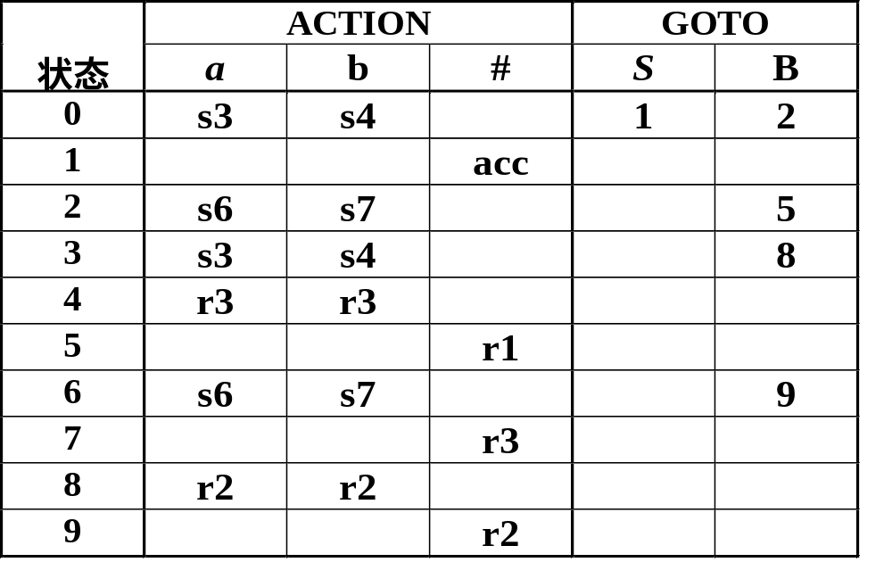
LR(1)分析表为:

Slide 106
例: 按上表对aabab进行分析
步骤 状态 符号 输入串
0 0 # aabab#
1 03 #a abab#
2 033 #aa bab#
3 0334 #aab ab#
4 0338 #aaB ab#
5 038 #aB ab#
6 02 #B ab#
7 026 #Ba b#
8 0267 #Baa #
9 0269 #BaB #
10 025 #BB #
11 01 #S # acc

Slide 107
例: 按上表对abab进行分析
步骤 状态 符号 输入串
0 0 # abab#
1 03 #a bab#
2 034 #ab ab#
3 038 #aB ab#
4 02 #B ab#
5 026 #Ba b#
6 0267 #Bab #
7 0269 #BaB #
8 025 #BB #
9 01 #S # acc

